Slide 1
Báo cáo Phân tích thiết kế hệ thống

Slide 2
Giới thiệu về nhóm
Các thành viên trong nhóm:
- Nguyễn Thị Phương Nga
Phạm Hoàng Yến
Đề tài thực hiện: Quản lý siêu thị
Lớp: CQ.CNTT.K61
Giảng viên: Phạm Thị Miên
Ngày báo cáo: 29/11/2022

Slide 3
Nội dung
Giới thiệu đề tài
Mô tả bài toán
Phân tích
Demo
Tổng kết

Slide 4
Nội dung
Giới thiệu đề tài

Slide 5
1.
Giới thiệu đề tài

Slide 6
Công nghệ ngày một trở nên phát triển và trở thành một phần thiết yếu của cuộc sống. Với việc phát triển công nghệ, con người đã tiết kiệm được nhiều nguyên liệu và nhiên liệu, thời gian và công sức hơn trong việc sản xuất, vận chuyển, lưu thông hàng hóa. Chuyên môn hóa và tự động hóa trong từng khâu làm tăng hiệu năng trong sản xuất. Việc quản lý cũng ngày một tiện dụng hơn với sự hỗ trợ của công nghệ: máy tính, điện thoại thông minh… Một phần không thể không nhắc đến là các phần mềm quản lý tiện ích chạy trên các thiết bị phần cứng trên.
Dựa trên yêu cầu ngày một cao hơn và sâu hơn của các cửa hàng, siêu thị,… chúng em xin làm đề tài cho môn Phân tích và thiết kế hệ thống là thiết kế phần mềm “Quản lý siêu thị”.

Slide 7
Nội dung
Giới thiệu đề tài

Slide 8
Nội dung
Giới thiệu đề tài
Mô tả bài toán

Slide 9
2.
Mô tả bài toán

Slide 10
Nhập hàng từ nhà cung cấp
Khi nhà cung cấp giao hàng, nhân viên nhập hàng sẽ tiếp nhận hàng hóa, đồng thời kiểm tra xem thông tin về nhà cung cấp và những hàng hóa được nhập có sẵn trong danh mục chưa. Nếu chưa có thông tin về nhà cung cấp lẫn hàng hóa được nhập tức đây là mặt hàng được nhập lần đầu, nhân viên phải nhập đầy đủ thông tin của nhà cung cấp và hàng hóa.
Trong trường hợp chỉ thiếu thông tin nhà cung cấp hoặc thông tin hàng thì nhân viên chỉ cần tạo danh mục cho thông tin còn thiếu.
Khi đã có đầy đủ thông tin, nhân viên nhập hàng sẽ tiến hành lập phiếu nhập hàng, in và lưu trữ phiếu. Khi phiếu nhập được lập xong, số lượng hàng hóa mới sẽ tự động cập nhật vào cơ sở dữ liệu.

Slide 11
Bán hàng cho khách hàng có yêu cầu đặt với số lượng lớn
Khi khách liên hệ mua hàng và có yêu cầu đặt hàng với số lượng lớn, nhân viên bán hàng sẽ tiếp nhận yêu cầu đặt hàng. Nhân viên phải kiểm tra xem hàng có mã vạch không, nếu không có mã vạch nhân viên này sẽ yêu cầu nhân viên chịu trách nhiệm quản lý các quầy hàng kiểm tra lại mã hàng.
Ngược lại, nhân viên sẽ tiến hành tính tiền và lập hóa đơn cho khách hàng. Hóa đơn sau khi lập được in, gửi cho khách hàng và lưu trữ lại, đồng thời gửi giao hàng và cho bên vận chuyển tới địa chỉ của khách hàng. Số lượng hàng trên quầy được tự động cập nhật vào cơ sở dữ liệu.

Slide 12
Bán hàng tự chọn
Khi khách đến mua hàng và có yêu cầu thanh toán, nhân viên thu ngân sẽ tiếp nhận yêu cầu thanh toán. Nhân viên phải kiểm tra xem hàng có mã vạch không, nếu không có mã vạch nhân viên này sẽ yêu cầu nhân viên chịu trách nhiệm quản lý các quầy hàng kiểm tra lại mã hàng.
Ngược lại, nhân viên sẽ tiến hành tính tiền và lập hóa đơn cho khách hàng. Hóa đơn sau khi lập được in cho khách hàng và lưu trữ lại. Số lượng hàng trên quầy được tự động cập nhật vào cơ sở dữ liệu.

Slide 13
Kiểm kê hàng hóa
Cuối ngày hoạt động hay bất cứ khi nào có yêu cầu kiểm kê hàng hóa, nhân viên kiểm kê sẽ tiến hành lập phiếu kiểm kê cho mặt hàng cần phải kiểm kê.
Đồng thời đối chiếu với các phiếu nhập, hóa đơn nhập, phiếu xuất, hóa đơn bán ra để biết số lượng hàng hóa lưu thông như thế nào.

Slide 14
Lập các báo cáo thống kê
Tùy thuộc vào quy định của siêu thị mà các báo cáo được lập cuối ngày, cuối tháng hay cuối mỗi kỳ hoạt động. Khi có yêu cầu báo cáo, nhân viên tin học sẽ lựa chọn hình thức và tiêu chí lập báo cáo phù hợp với yêu cầu đề ra.
Các loại hình báo cáo có thể như: báo cáo bán hàng, báo cáo nhập hàng, báo cáo xuất hàng, báo cáo hàng tồn,… và các tiêu chí báo cáo như: báo cáo theo ngày, chi tiết theo nhà cung cấp, theo từng loại hàng hóa… Tùy theo yêu cầu của người quản lý mà nhân viên sẽ chọn ra hình thức lập báo cáo phù hợp.

Slide 15
Nội dung
Giới thiệu đề tài
Mô tả bài toán

Slide 16
Nội dung
Giới thiệu đề tài
Mô tả bài toán
Phân tích

Slide 17
3.
Phân tích

Slide 18
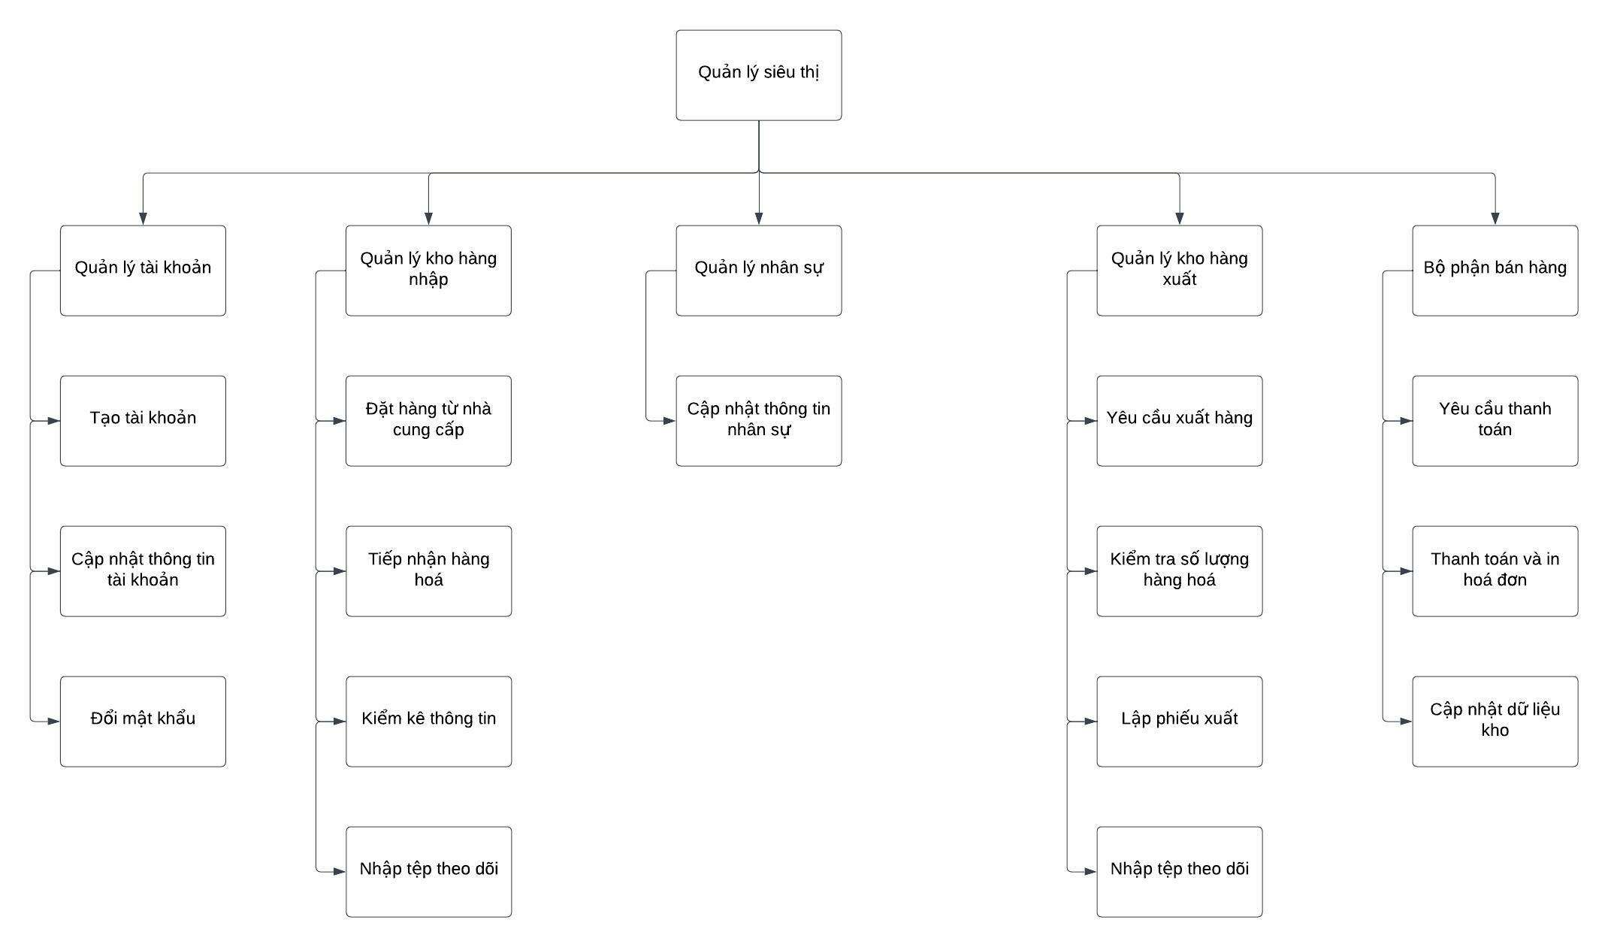
Sơ đồ BFD

Slide 19
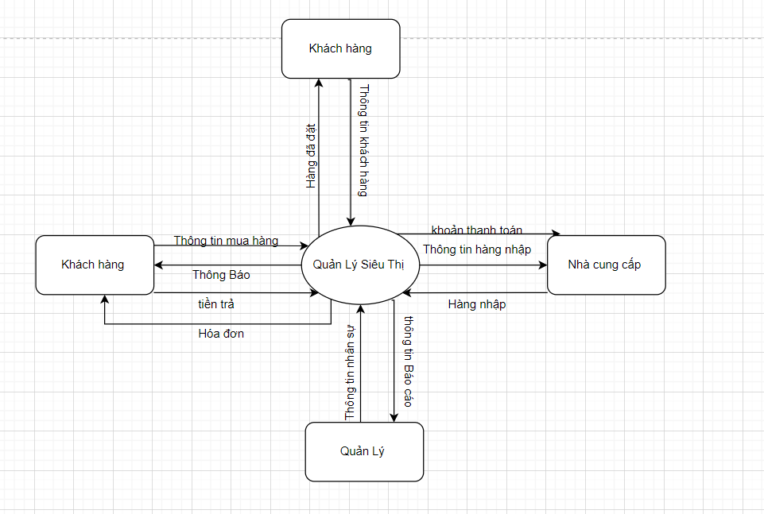
Sơ đồ mức ngữ cảnh

Slide 20
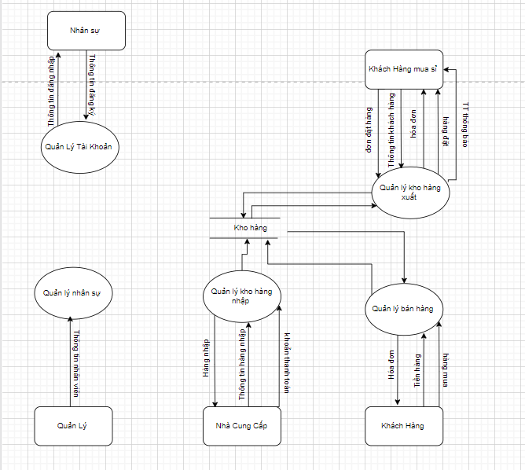
Sơ đồ mức đỉnh

Slide 21
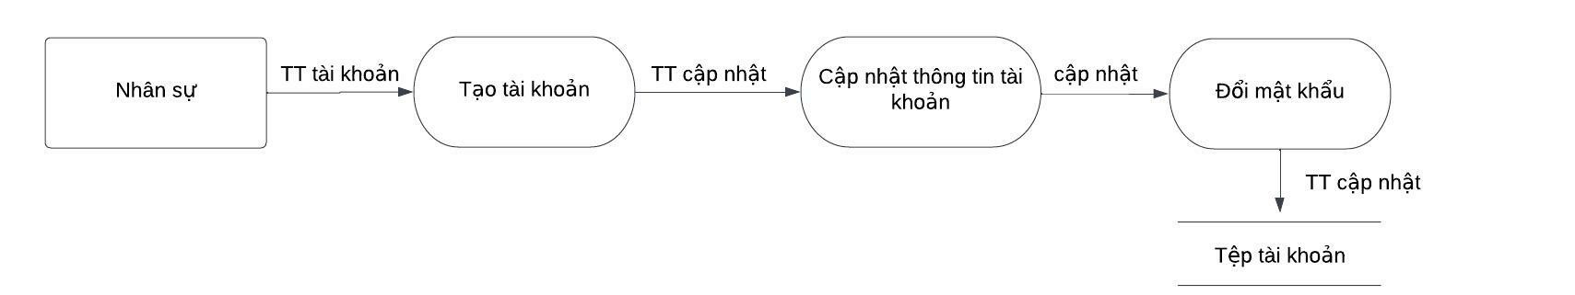
Sơ đồ mức dưới đỉnh
Chức năng quản lý tài khoản

Slide 22
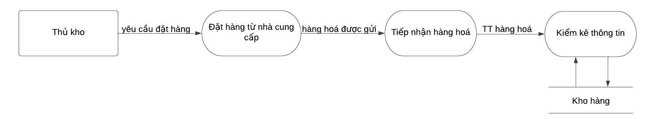
Sơ đồ mức dưới đỉnh
Chức năng quản lý kho hàng nhập

Slide 23
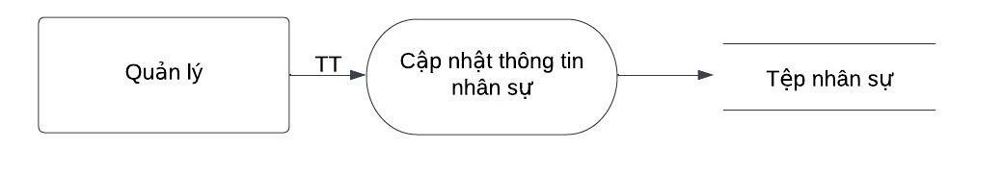
Sơ đồ mức dưới đỉnh
Chức năng quản lý nhân sự

Slide 24
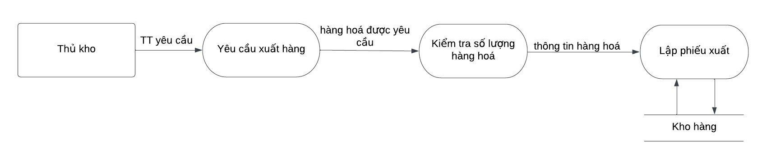
Sơ đồ mức dưới đỉnh
Chức năng quản lý kho hàng xuất

Slide 25
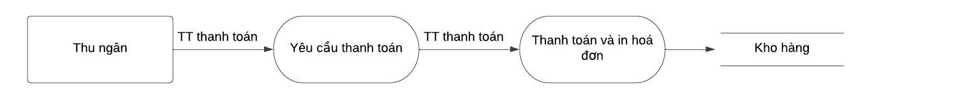
Sơ đồ mức dưới đỉnh
Chức năng bán hàng

Slide 26
Nội dung
Giới thiệu đề tài
Mô tả bài toán
Phân tích

Slide 27
Nội dung
Giới thiệu đề tài
Mô tả bài toán
Phân tích
Demo

Slide 28
4.
Demo

Slide 29
Nội dung
Giới thiệu đề tài
Mô tả bài toán
Phân tích
Demo

Slide 30
Nội dung
Giới thiệu đề tài
Mô tả bài toán
Phân tích
Demo
Tổng kết

Slide 31
5.
Tổng kết

Slide 32
Mục tiêu đạt được:
Xây dựng được ứng dụng để quản lý thông tin của siêu thị Big C
Đầy đủ các chức năng cơ bản
Kỹ năng làm việc nhóm và kiến thức thông qua thực hành dự án
Khuyết điểm:
Vẫn còn thiếu nhiều chức năng so với thực tế
Thiếu kinh nghiệm và kiến thức nên vẫn còn nhiều thiếu sót

